Slide 1
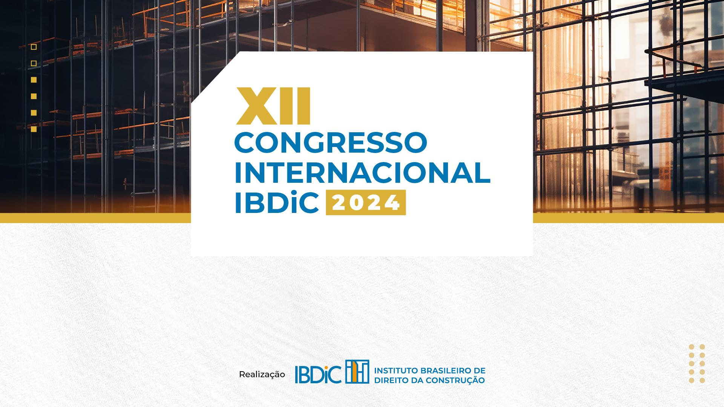
Novas abordagens para alocação de riscos em projetos de infraestrutura
– Mark Moseley, Moseley Infrastucture Advisory Services

Slide 2

Esboço da Apresentação
  Por que precisamos de novas abordagens para alocação de riscos em projetos de infraestrutura
  Possíveis novas abordagens para alocação de riscos
  Observações Finais
Três tópicos principais
MOSELEY INFRASTUCTURE ADVISORY SERVICES

Slide 3
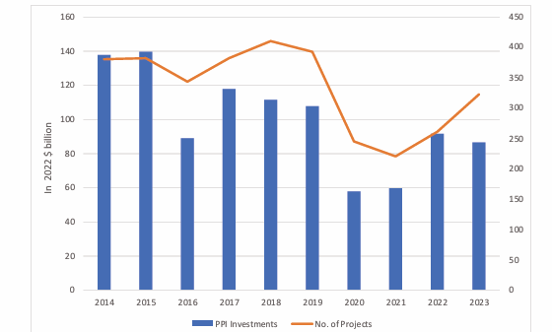
I. Por que precisamos de novas abordagens para alocação de riscos
O número e a dimensão dos projectos de infra-estruturas que envolvem a participação do sector privado continuam a ser decepcionantes, especialmente nos mercados emergentes e nas economias em desenvolvimento.
  Relatório Anual de 2023 sobre Participação Privada em Infraestrutura (PPI) do Banco Mundial , disponível em https://ppi.worldbank.org/content/dam/PPI/documents/PPI-2023-Annual-Report-Final.pdf
MOSELEY INFRASTUCTURE ADVISORY SERVICES

Slide 4
I. Por que precisamos de novas abordagens para alocação de riscos
  Os compromissos de investimento diminuíram 5% em comparação com 2022, totalizando US$ 86 mil bilhões– abaixo dos US$ 91,3 mil bilhões
  A América Latina e o Caribe receberam US$ 15,8 bilhões, uma redução de 43% em relação ao ano anterior e uma redução de 27% em relação à média dos últimos cinco anos.
  o relatório observou que “Essa redução foi em grande parte devido a uma diminuição substancial no investimento privado no Brasil e no México”
O Relatório Anual de 2023 sobre a Participação Privada em Infraestruturas do Banco Mundial revela resultados mistos, na melhor das hipóteses
MOSELEY INFRASTUCTURE ADVISORY SERVICES

Slide 5
I. Por que precisamos de novas abordagens para alocação de riscos
  Na viragem para a década de 2020, a narrativa sobre as PPP mudou , juntamente com o sentimento público e as práticas de execução de projetos. …
  Institucionalmente dentro do governo, a preferência esmagadora pelas PPPs desapareceu …
  À medida que os governos procuravam transferir riscos significativos em termos de custos de construção para o sector privado, a fim de alcançar um desempenho dentro do prazo e do orçamento, estes riscos começaram a materializar-se e a tornar-se mais dispendiosos do que algumas empresas podiam suportar. …
  Receber concorrência suficiente para convites à apresentação de propostas de projetos de PPP tornou-se cada vez mais difícil, uma vez que menos empresas tinham apetite ou capacidade financeira para concorrer aos projetos maiores e mais complexos .*
Mesmo em países com uma forte tradição de participação privada bem sucedida em infra-estruturas – como o Canadá – os acordos de alocação de riscos no modelo convencional de Parceria Público-Privada (PPP) estão a ser questionados , tanto pelo sector público como pelo sector privado.
  *Universidade de Toronto 2023, Public -Private Partnerships: Is a reassessment-underway?, disponível em https://on360.ca/policy-papers/public-private-partnerships-is-a-reassessment-underway/#_edn30
MOSELEY INFRASTUCTURE ADVISORY SERVICES

Slide 6
I. Por que precisamos de novas abordagens para alocação de riscos
Parte do problema é a percepção de que os acordos de alocação de riscos em contratos de PPP de longo prazo são inflexíveis
  Os acordos de projetos de PPP são de longo prazo, complicados e comparativamente inflexíveis devido à impossibilidade de prever e avaliar todos os eventos específicos que poderiam influenciar a atividade futura
  * Ministério das Finanças da Lituânia 2023, Vantagens e Desvantagens das PPP, disponível em https://finmin.lrv.lt/en/competence-areas/public-and-private-partnership-ppp/ppp-advantages-and-disadvantages/
MOSELEY INFRASTUCTURE ADVISORY SERVICES

Slide 7
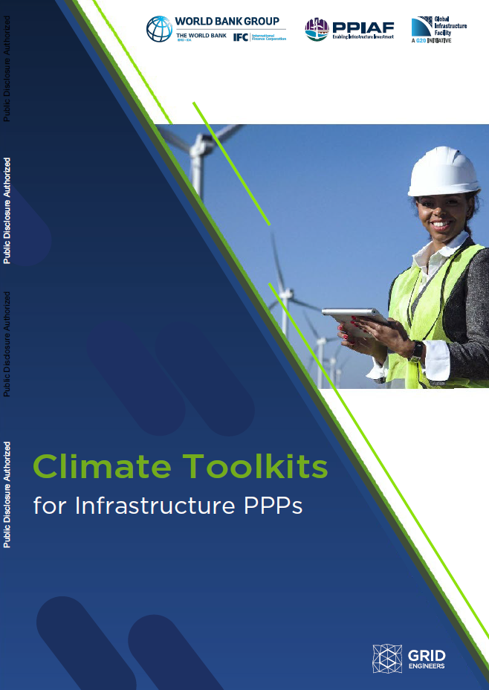
I. Por que precisamos de novas abordagens para alocação de riscos
Um ponto-chave: Há uma necessidade urgente de abordar esta questão, uma vez que os futuros projectos de infra-estruturas terão de lidar com os impactos incertos das alterações climáticas.
  Lidando com a incerteza climática
  Um dos grandes desafios na estruturação de PPPs e
  conceber projectos para as alterações climáticas é a nossa incapacidade de
  prever a evolução real dos factores de stress climático.
  Os tomadores de decisão muitas vezes se encontrarão oscilando
  entre os cenários optimistas de custos mais baixos e os seus
  contrapartes mais caras e de maior risco, que exigem
  adoção de projeções climáticas mais adversas. …
  A necessidade de flexibilidade contratual para acomodar a incerteza
  Inevitavelmente, a inclusão da incerteza e da adaptação
  planejamento na equação impactará negativamente o
  visibilidade de longo prazo exigida pelos investidores. …*
*Grupo Banco Mundial 2022, Kit de ferramentas climáticas de alto nível , disponível em https://www.worldbank.org/en/topic/sustainableinfrastructurefinance/brief/climate-toolkits-for-infrastructure-ppps
MOSELEY INFRASTUCTURE ADVISORY SERVICES

Slide 8
II. Possíveis novas abordagens para alocação de riscos
  Refinando o modelo PPP existente
  Parcerias Público-Privadas Institucionais
  Construção de design progressivo
  Contratação de Aliança
Existe uma vasta gama de modelos alternativos – veremos brevemente quatro opções
MOSELEY INFRASTUCTURE ADVISORY SERVICES

Slide 9
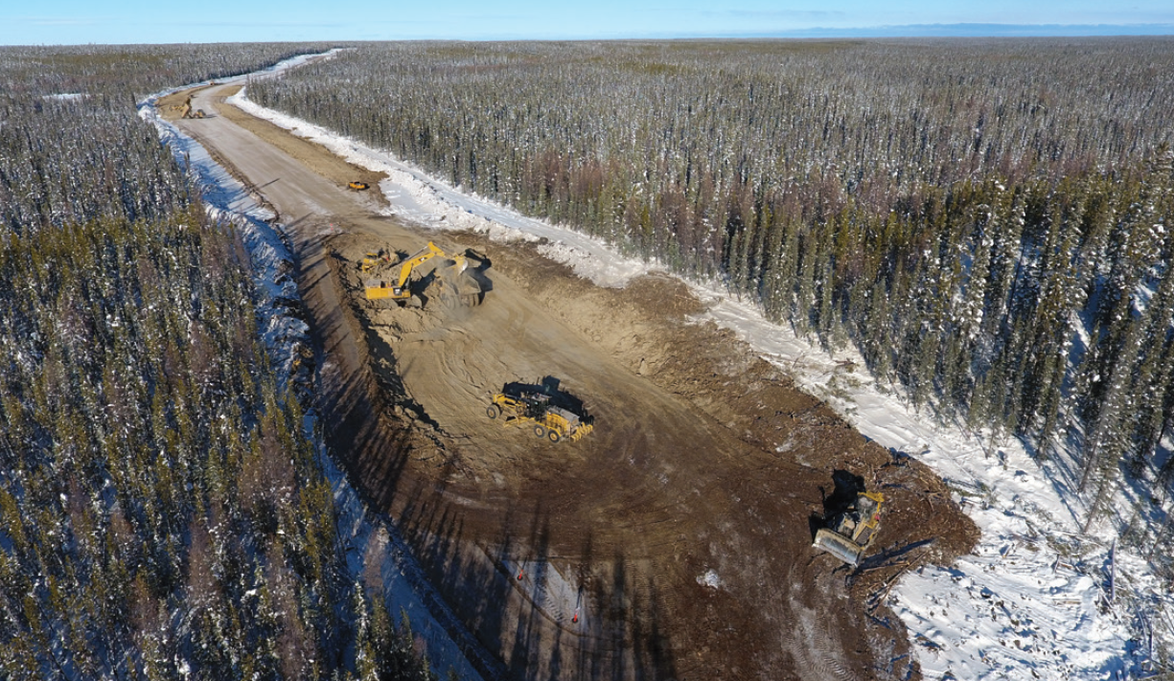
II. Opções possíveis – Refinando o modelo PPP existente
  novos acordos de partilha de riscos, como, por exemplo, ajustamentos permitidos para custos associados a impactos incertos das alterações climáticas
  um bom exemplo é o premiado Tłı̨chǫ All-Season Road Project no Canadá, que inclui um inovador regime de partilha de riscos em matéria de alterações climáticas*
Uma opção seria fazer ajustes direcionados aos contratos convencionais de PPP
* Conselho Canadense para Parcerias Público-Privadas, 2000, Estudo de caso do Prêmio Nacional do Projeto Tłı̨chǫ All Season Road , disponível em https://www.pppcouncil.ca/getmedia/c0c63a91-29b6-4dfb-b4d0-f470d84a2106/2019-Award-Case-Study-Tlicho-Road-final-web.pdf
MOSELEY INFRASTUCTURE ADVISORY SERVICES

Slide 10
II. Opções Possíveis – PPPs Institucionais
Várias jurisdições experimentaram acordos segundo os quais a Autoridade Contratante do Governo (GCA) é um acionista minoritário na Empresa do Projeto PPP
  o Modelo de Investimento Mútuo do País de Gales (MEM)*
  Société d'économie mixte à opération unique (SEMOP) da França
  Sperimentazioni Gescionais legislação da Itália
  * Consulte Governo do País de Gales 2024, Modelo de Investimento Mútuo, disponível em https://www.gov.wales/mutual-investment-model-infrastructure-investment
MOSELEY INFRASTUCTURE ADVISORY SERVICES

Slide 11
II. Opções Possíveis – Progressive Design-Build
  o construtor do projeto é contratado pela Autoridade Contratante do Governo no início da vida do projeto - em alguns casos, antes do projeto ter sido desenvolvido
  o projetista é geralmente selecionado principalmente com base em qualificações, e o custo/preço final do projeto e o compromisso de cronograma do projetista não são estabelecidos como parte do processo de seleção
  o projetista entrega o projeto em duas fases distintas, com (i) a Fase Um incluindo o desenvolvimento do projeto em nível de orçamento, serviços de pré-construção e a negociação de um preço de contrato firme; e (ii) Fase Dois, incluindo projeto final, construção e comissionamento*
Em um projeto de Design-Construção Progressivo, a Autoridade Contratante do Governo seleciona um empreiteiro de design-construção qualificado e 'progride' no design do projeto
rumo a uma proposta que atenda às necessidades do GCA
  * Veja Design-Build Institute of America 2023 , Progressive Design - Build Primers, disponível em https://store.dbia.org/product-category/primers/
MOSELEY INFRASTUCTURE ADVISORY SERVICES

Slide 12
II. Opções Possíveis – Contratação de Aliança
  Os princípios-chave para impulsionar a colaboração na Contratação de Aliança incluem:
    compartilhando informações com uma 'premissa de livro aberto'
    tomada de decisão coletiva
    repartição de riscos e recompensas numa base de “parcela de dor/parcela de ganho” para alinhar interesses
    proibindo ações legais entre as partes, exceto em circunstâncias específicas
  A aliança é um modelo de contratação mais lento e mais intensivo em mão-de-obra , que se destina a proporcionar melhores resultados através da promoção de colaborações significativas*
No modelo de Contratação de Aliança, a Autoridade Contratante do Governo e o contratante formam uma organização conjunta para planejar e entregar o projeto de forma colaborativa
  * Consulte CMS LLP e Arcadis 2019 , Guia para aliança de contratos na construção, disponível em https://cms.law/en/media/international/files/publications/guides/cms-guide-to-contract-alliancing-in-construction
MOSELEY INFRASTUCTURE ADVISORY SERVICES

Slide 13
III. Observações Finais
  para cumprir os Objectivos de Desenvolvimento Sustentável da ONU e colmatar a «lacuna de infra-estruturas», precisamos de encontrar novas abordagens para atrair o investimento do sector privado em infra-estruturas
  mais contratos colaborativos e flexíveis para lidar com as incertezas associadas às infraestruturas climaticamente inteligentes
  Vários países estão a experimentar diferentes modelos, que vão desde modificações específicas às parcerias público-privadas «convencionais», até formas completamente diferentes de contratação, como o Alliancing.
Principais pontos de conclusão
MOSELEY INFRASTUCTURE ADVISORY SERVICES

Slide 14

Novas abordagens para alocação de riscos em projetos de infraestrutura
– Mark Moseley, serviços de consultoria em infraestrutura da Moseley

